Slide 1
#자기소개
F&F
발표자 소개 | 김광연
F&F의 글로벌 전략을 함께 설계할, AI × 언어 역량을 갖춘 실행형 인재
#1 전공 및 역량
#2 본 프로젝트 수행 방식
성균관대학교 핀테크융합전공 석사
졸업논문:
Explainable AI for Asset Pricing in the Chinese Stock
Market: Pre- and Post-COVID-19 Perspectives
중국어·AI·데이터 분석 역량 보유
기획부터 구현까지 전 과정 주도
AI 협업툴 적극 활용 + 새로운 툴 학습 + 팀 피드백 반영
#3 입사 후 포부
중국어 + AI 역량으로
중국 법인 DX 프로젝트 주도
업무 이해도 기반 전사 확산 및 지식 전파
⇒ 실질적 기여 가능한 실행 중심 인재
Notes:
안녕하세요, PI팀 인턴 김광연입니다. 저는 성균관대학교에서 핀테크융합을 전공하고, 석사 졸업논문으로 중국 주식시장에서의 자산가격 예측에 Explainable AI를 적용한 연구를 진행했습니다. AI, 데이터 분석, 그리고 중국어 역량까지 겸비한 것이 저의 강점입니다.
이번 프로젝트인 프링이는 기획부터 구현까지 모든 과정을 제가 주도하여 완성한 과제입니다. AI 기반 협업툴을 적극 활용하고, 미숙한 부분은 빠르게 학습하여 해결했으며, 팀의 피드백도 유연하게 반영했습니다. 이를 통해 저는 문제 인식 → 해결 → 실행 전 과정을 스스로 주도할 수 있는 역량을 검증했습니다.
입사 이후에는 특히 저의 중국어 및 AI 활용 능력을 바탕으로, 중국 법인 대상의 DX 프로젝트를 주도하고, 나아가 F&F 전사로 기술 확산 및 지식 전파를 이끌 수 있는 인재가 되고자 합니다. 언어모델 기반 프로젝트일수록, 언어·AI·업무·패션까지 이해하는 사람이 반드시 필요하며, 저는 이 역할에 적합하다고 생각합니다.
_
안녕하세요, PI팀 인턴 김광연입니다. 저는 성균관대학교에서 핀테크융합을 전공하고, 졸업논문에서는 중국 주식시장에서의 자산 가격 예측에 Explainable AI를 적용하는 연구를 수행했습니다. 이를 통해 데이터 분석, AI 해석력, 그리고 중국어까지 갖춘 복합적 역량을 쌓아왔습니다.
이번 과제인 프링이 프로젝트는 기획부터 구현까지 전 과정을 제가 주도했습니다. AI 기반 협업툴을 적극 활용했고, 새로운 툴도 빠르게 습득하면서 문제 인식 → 해결 → 실행의 전 과정을 스스로 이끌어냈습니다. 이 과정은 단순 개발을 넘어 실제 현업 문제를 구조화하고 개선하는 실행 중심의 업무 역량을 발휘하는 기회이기도 했습니다.
입사 이후에는 중국어와 AI 활용 능력을 바탕으로 중국 법인 DX 프로젝트를 수행하거나, 업무 이해도 기반으로 전사에 기술을 전파할 수 있는 역할을 맡고자 합니다. 특히 이번 프로젝트처럼, 언어모델 기반 솔루션은 언어·AI·업무·패션을 동시에 이해하는 인재가 필요하며, 저는 그 역할에 적합하다고 생각합니다.

Slide 2

프 링 이 F&F GTM Schedule Alarm Bot
인턴 최종발표
“프프의 글로벌 진출, 프링이가 책임집니다.”
발표자: PI 팀 김광연
2025.04.22
Notes:
지금부터 제가 주도적으로 수행한 GTM 일정 알림봇, 프링이 프로젝트에 대해 발표드리겠습니다. 프링이는 GTM 일정 관리의 비효율 문제를 해결하기 위해 시작된 솔루션이며, 특정 브랜드의 한정된 과제를 넘어 전사적으로 확장 가능한 구조화된 일정 자동화 플랫폼을 목표로 하고 있습니다.

Slide 3
목차
목차
F&F
 | 슬라이드 제목 | 주요 내용
1 | 스케줄 운영 현황 & Pain Points | Discovery 기존 일정 운영 방식과 문제점
2 | 프링이의 필요성 | 자동화 일정 관리의 필연적 도입 배경
3 | 프링이 소개 & 목표 | 프링이란 무엇인가, 핵심 목표
4 | 기획 접근 & MVP 도출 과정 | MLB 벤치마킹 → Discovery 최적화 → MVP 개발 흐름
5 | 프링이 핵심 기능 & 주요 기능 화면 | D‑Day 알림, 편집/추가, 변경필터, 자동 생성 기능과 화면 예시
6 | 운영 정책 맞춤화 | 권한 설정·수정 범위 등 Discovery 전용 운영 정책
7 | 기술 고도화 & User Journey Map | MVP vs 정식 서비스 기술 비교 & 사용자 여정
8 | 기대 효과 & 전략적 가치 & 결론 | 핵심 기대 효과와 전사 확장 가능성
#1 현황 및 기능 도출
Discovery의 현황 → 기본 기능 도출
F&F 전사 확장 → 구조화 기능 도입
전체 기능 요약 및 기대 효과
#2 솔루션 구체화
표준 일정 체계 도출
자동 변환 로직
#3 시스템 구현
프링이 소개
주요 화면
#4 향후 계획 및 결론
향후 계획
결론
CONTENTS
Notes:
발표는 총 네 파트로 구성되어 있습니다.
먼저 현황을 바탕으로 기본 기능을 도출하고, 전사 확장을 고려한 구조화 방향을 제시합니다. 다음으로 표준 일정 체계와 자동화 로직을 설명드리고, 이후 실제 구현된 시스템인 프링이를 소개한 뒤, 마지막으로 향후 계획과 결론으로 마무리하겠습니다.

Slide 4
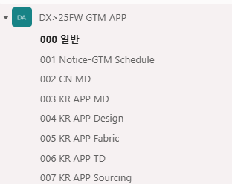

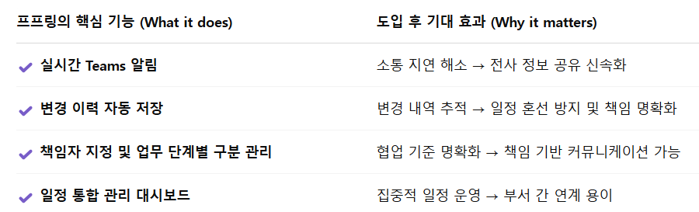
#1 현황 및 기능 도출
F&F
Discovery의 현황 → 기본 기능 도출
*자동 알림 기능*
현행 일정 관리 방식
AS-IS
기본 기능
TO-BE
실시간 변경 사항 전달 불가
실시간 Teams 알림
전사 정보 공유 신속화
변경 이력 관리 불가
변경 이력 자동 저장
일정 혼선 방지
책임자／관리 기준 모호
책임자 명시
책임 기반 커뮤니케이션
비효율적 업무 소통
통합 관리 대시보드
부서간 연계 용이
⇒ 카테고리별 파이프라인 담당자 체계와 연동되는, 자동화된 일정 관리 도구가 필요
Notes:
Discovery 브랜드가 글로벌 수주회를 본격화하면서, 기존 내수 중심의 일정 관리 방식에는 한계가 드러나기 시작했습니다.
특히 글로벌 수주회 기반의 일정 관리 기준과 책임자가 명확하지 않아, 부서 간 협업이 단절되고 일정 지연 가능성이 높아졌습니다. 실제로 일정은 팀즈 상단의 엑셀 파일로 공유되며, 업데이트 시마다 수동으로 반복 공지를 해야 하는 방식이었고 최근에는 팀즈 채널 내에서 공지하는 방식으로 운영되고 있습니다. 이 과정에서 변경 사항 실시간 전달이 어렵고, 변경 이력 관리가 불가능하며, 책임소재가 모호해지는 문제가 있었습니다.
저는 이 문제를 인식하고, 카테고리별 파이프라인 담당자 체계에 연동되는 자동화 도구가 필요하다고 판단했습니다. 이로부터 프링이의 주요 기능들이 도출되었습니다.
프링이는 ▲실시간 Teams 알림, ▲변경 이력 자동 저장, ▲업무 단계별 구분 및 책임자 지정, ▲일정 통합 관리 대시보드를 포함합니다.
이를 통해 소통 지연을 해소하고, 일정 혼선과 책임 모호성 문제를 개선하며, 협업 기준을 명확히 하고 부서 간 연계성을 높이는 전사적 일정 관리 기반을 마련하게 됩니다

Slide 5
#1 현황 및 기능 도출
F&F
F&F 전사 확장 → 고도화 기능 도입
*일정 자동 생성 기능*
글로벌 수주회 대응 난점
AS-IS
고도화 기능
TO-BE
기준 체계 미비 수작업 일정 반복
브랜드 간 대응 편차
일정 기준 없이 운영
표준 일정 체계
전사 적용 가능한 기준 확보
수기로 일정 반복•복제 부담
일정 자동 생성
누구나 일정 자동 생성
Keyman 의존도 높음
전사 통합 적용
대응력 균형 및 운영 일관성
⇒ 전 브랜드의 대응력 제고를 위해
표준화＋복제 가능한 일정 체계가 필요
Notes:
앞서 말씀드린 기능 도출 첫 단계는 특정 브랜드의 일정 운영 현황을 바탕으로,기본적인 기능에 초점을 맞춘 단계였습니다.
그런데 이후 팀과 함께 리뷰를 하면서, 이 문제가 단순히 한 브랜드의 일이 아니라 F&F 전체 브랜드가 공통적으로 겪고 있는 구조적인 이슈라는 걸 인식하게 됐습니다.
예를 들어, 수주회 운영이 체계화된 MLB조차도 여전히 일정 관리를 수기로 진행하고 있으며, 타 브랜드가 이를 참고하려 해도 Keyman의 반복적인 수작업에 크게 의존하고 있습니다.
특히 F&F는 빠른 의사결정과 유연한 변화가 특징인 조직이기에, 일정 변경과 조율이 자주 발생합니다. 따라서 프링이는 단순한 특정 브랜드 맞춤형 솔루션을 넘어, **전사 브랜드에 적용 가능한 일정 관리 ‘표준 체계’**로 확장되어야 했고, 이에 따라 구조화 기능을 포함한 기능 도출 2단계로 발전하게 되었습니다.
구체적으로는 일정 기준이 없던 문제에는 표준 일정 구조를 만들었고, 반복되는 일정 복제 작업에는 자동 생성 로직을 설계했습니다. 또 브랜드마다 운영 방식이 달라 협업이 어려운 점은 전사 공통으로 적용 가능한 설계를 통해 일관성을 확보했습니다.
이렇게 특정 브랜드의 글로벌 수주회 대응을 시작으로, GTM 일정 관리 방식의 구조적 변화 필요성을 확인할 수 있었고, 향후 모든 브랜드가 글로벌 전환 시 겪게 될 Pain Point에 사전 대응할 수 있는 표준화된 솔루션 구축 기반을 마련하게 되었습니다.

Slide 6
#1 현황 및 기능 도출
F&F
프링이 전체 기능 및 기대효과
 | 기능구분 | 세부 내용 | 기대효과
기본 | 자동화 | 알림 변경 이력 자동 관리 | 일정 누락/지연 최소화 업무 투명성 및 신뢰도 향상
 | 소통 효율화 | 일정 공유 강화 반복 안내 최소화 | 정보 누락 방지 커뮤니케이션 비용 절감
 | 협업 효율화 | 책임자 명시 변경 이력 추적 | 의사결정 속도 향상 운영 책임 명시
고도화 | 표준화 | MLB 벤치마킹 표준 GTM 일정표 구축 | 명확한 기준 일정 → 혼선 방지
 | 확장성 | 타 브랜드 동일 적용 가능 | 빠른 롤 아웃 → 시장 진입 가속화
Notes:
지금까지 도출한 기능은 크게 기본 기능과 고도화 기능으로 나뉩니다.
기본 기능은 자동 알림, 변경 이력 관리, 책임자 명시를 통해 일정 누락 방지와 소통 효율화, 협업 책임 명확화 등의 효과를 만들어냅니다.
고도화 기능은 MLB를 벤치마킹해 GTM 일정의 표준 구조를 만들고, 이를 다른 브랜드에도 동일하게 적용할 수 있도록 확장성과 일관성을 확보한 구조입니다.
이러한 기능을 바탕으로, 다음으로는 실제 표준 일정 체계를 어떻게 도출하고 자동화 로직으로 구현했는지를 구체적으로 설명 드리겠습니다.
1.기본
자동화
알림
변경 이력 자동 관리
기대효과
일정 누락/지연 최소화
업무 투명성 및 신뢰도 향상
소통 효율화
일정 공유 강화
반복 안내 최소화
기대효과
정보 누락 방지
커뮤니케이션 비용 절감
협업 효율화
책임자 명시
변경 이력 추적
기대효과
의사결정 속도 향상
운영 책임 명시
2.고도화
표준화
MLB 벤치마킹
표준 GTM 일정표 구축
기대효과
명확한 기준 일정 → 혼선 방지
확장성
타 브랜드 동일 적용 가능
기대효과
빠른 롤 아웃 → 시장 진입 가속화

Slide 7
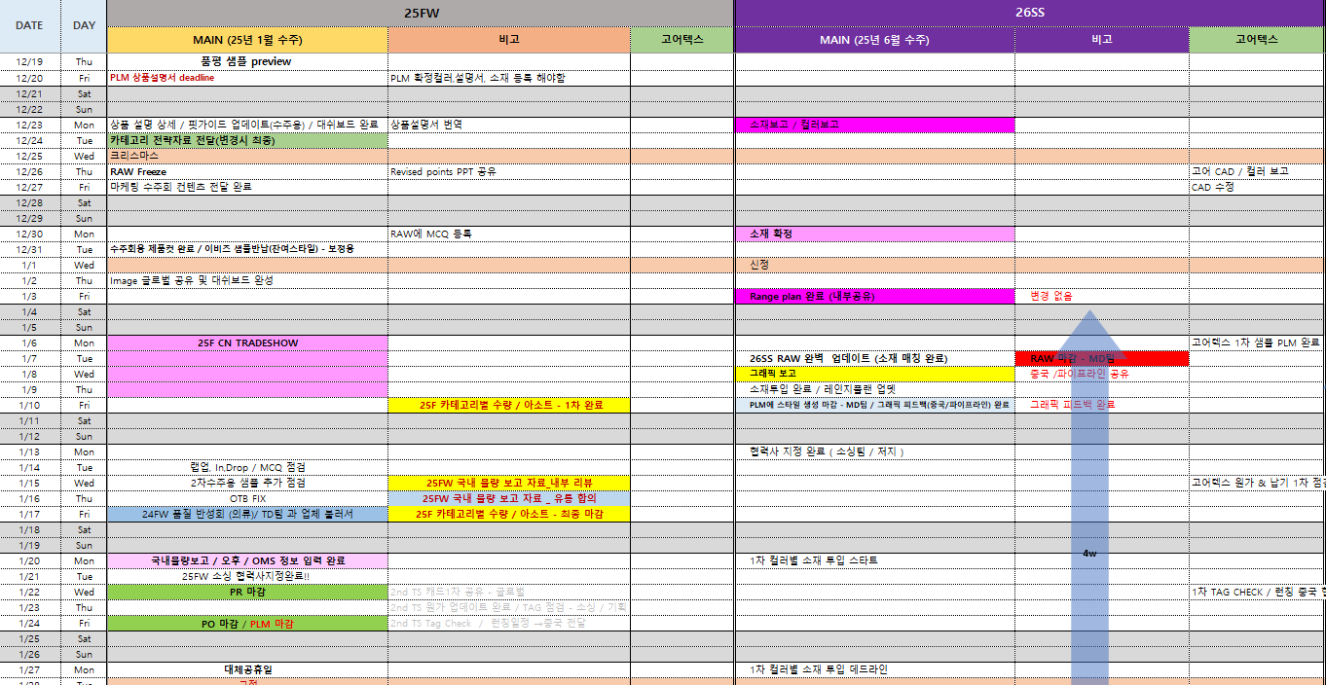
#2 솔루션 구체화
F&F
MLB 벤치마킹 및 표준 일정 체계 도출
MLB GTM 일정표(기준 일정표)
일정 항목 정의:
약 20~30개 milestone 수준 업무(Task) 구조화
참조 기준일:
‘발주 마감일(PO 마감)’ 기준
계산 방식:
각 업무가 기준일로부터 몇 워킹데이 전인지 수치화 (표준 오프셋)
표준 일정 체계
자동 변환 로직
입력 값 | 처리 방식 | 출력 결과
Kick-off / 발주 마감일 | 기준일 설정 | 변환 anchor 설정
유저 입력 기간 | 워킹데이 + 변동 비율 계산 | Scaling Ratio
표준 오프셋 × 비율 | 실제 날짜 도출 | 맞춤형 일정표 생성
⇒ 클릭 한 번으로 글로벌 GTM 일정 생성
Notes:
전사 일정 관리 체계를 설계하기 위해, 저는 MLB 브랜드의 사례를 벤치마킹했습니다. 수주회 운영 경험이 축적된 브랜드인 만큼, 일정 흐름을 잘 보여주는 구조를 가지고 있었기 때문입니다.
우선, 약 20~30개의 주요 마일스톤 수준 업무들을 Task 단위로 구조화했고, 그중 ‘발주 마감일(PO 마감)’을 기준일로 설정하여, 각 업무가 기준일로부터 며칠 전 워킹데이에 위치하는지를 수치화했습니다. 이것이 바로 표준 오프셋입니다.
이렇게 설계된 표준 일정 구조는 단순한 표 만들기를 넘어 실제 일정을 자동 계산할 수 있는 변환 로직으로 연결됩니다.
예를 들어, 사용자가 ‘Kick-off’나 ‘발주 마감일’을 입력하면, 해당 기준일을 기준으로 각 Task의 워킹데이 오프셋을 반영해 전체 GTM 일정을 자동으로 생성할 수 있습니다.
일정 비율이 달라질 경우에는 Scaling Ratio를 곱해 자동 보정되며, 그 결과로 실제 날짜가 계산된 맞춤형 일정표가 자동 출력됩니다.
요약하면, 클릭 한 번으로 브랜드별 글로벌 일정표를 생성할 수 있는 표준화 + 자동화 체계를 구현한 것입니다.

Slide 8
#3 시스템 구현
F&F
프링이 소개
프링이 (F&F + 알림) 🔔
단순한 일정 알림 도구?
프프의 글로벌 전략 실행을 뒷받침하는, 전체 브랜드가 적용 가능한 디지털 기반 운영 체계.
일정 관리 자동화
GTM 일정 표준화
전사 확장 가능성
Notes:
지금까지 말씀드린 문제 인식과 구조화된 설계를 바탕으로, 이를 실제로 구현한 것이 바로 프링이입니다.
프링이는 단순히 알림만 보내는 일정 봇이 아니라, 표준 일정 구조와 자동 변환 로직을 기반으로, 실제 운영에 적용 가능한 일정 자동화 도구로 만들어졌습니다.
특히, 일정 변경이 잦고 협업 범위가 넓은 F&F 조직 특성에 맞춰 일정 관리 자동화, GTM 일정 표준화, 전사 확장성까지 고려해 기능이 유기적으로 설계되었습니다.
단순한 업무 도우미를 넘어, 전사 일정 운영을 효율화하고 구조화하는 전략적 파트너로서의 가능성을 보여주고 있다고 생각합니다.
그렇다면 실제 현업에서는 어떻게 작동하는지, 이제부터 **프링이의 주요 화면을 통해 직접 보여드리겠습니다.

Slide 9
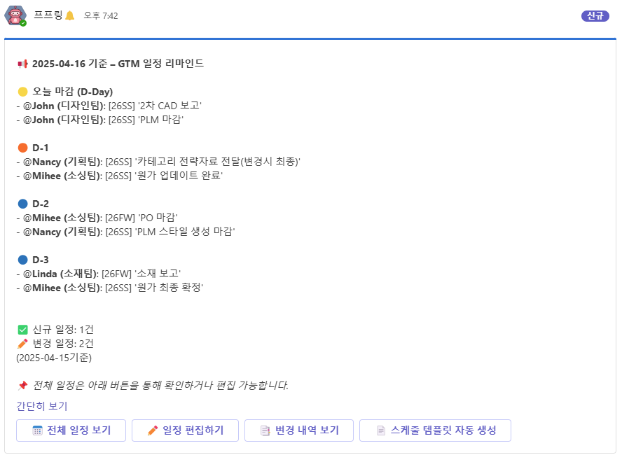
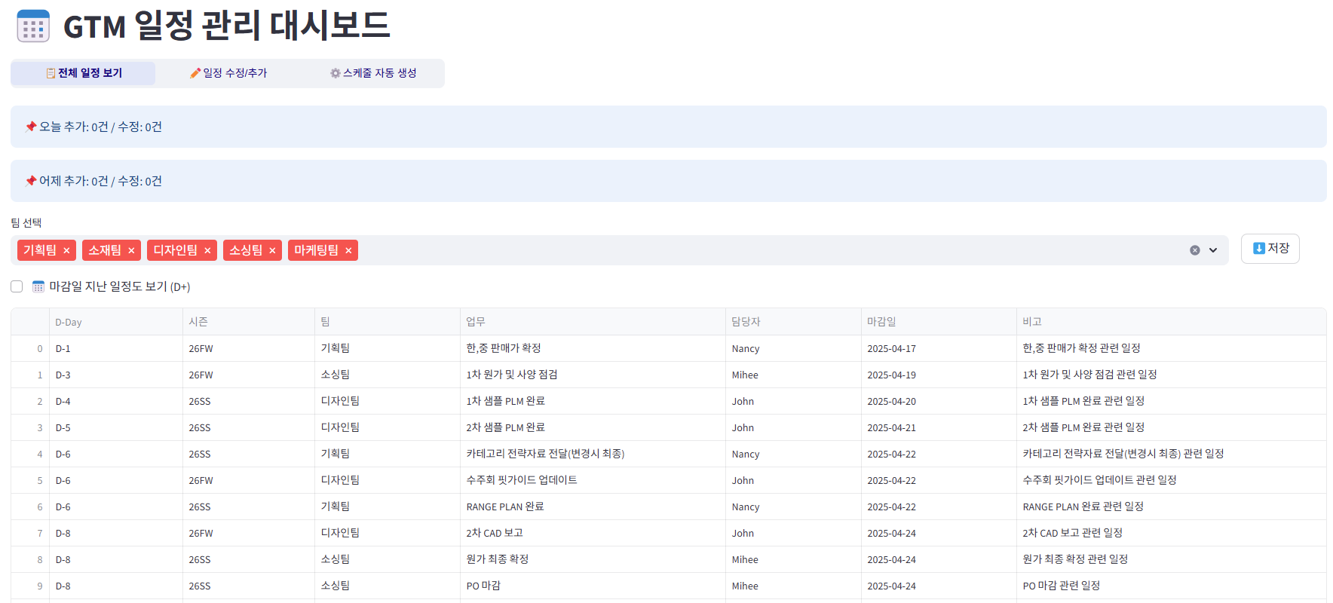
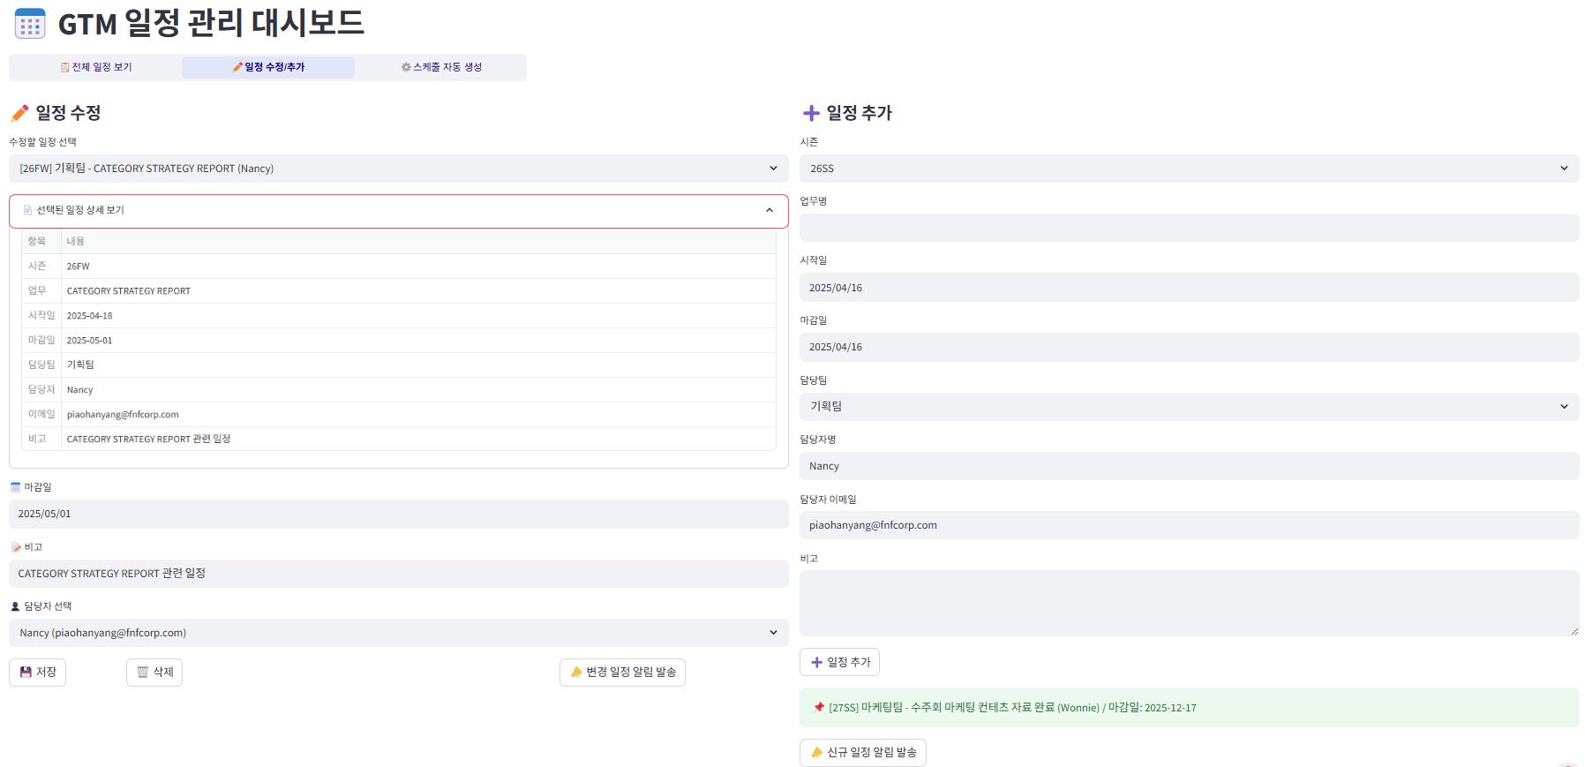
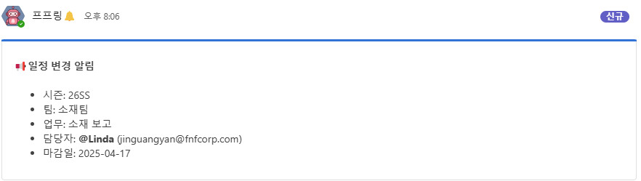
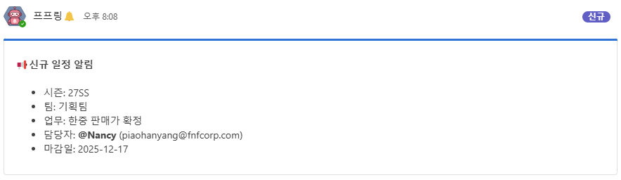
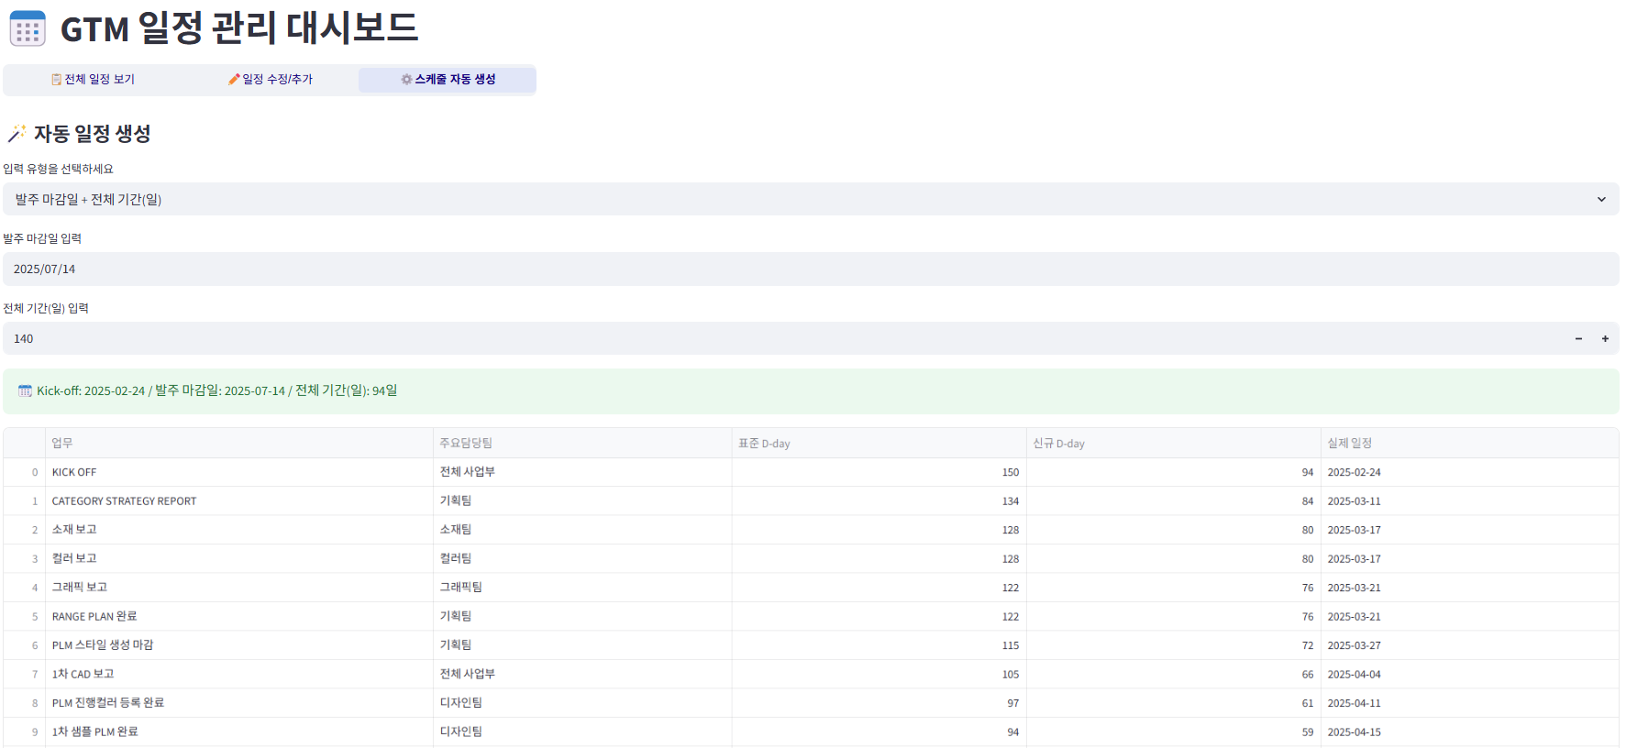
#3 시스템 구현
F&F
Teams 채널 알림 화면
Streamlit app 화면
1) 전체 일정 보기
마감 일정 알림
2) 일정 편집/추가
변경/신규 일정
건수 집계
기능 버튼
-화면 전환
3)일정 자동 생성
변경/신규 일정
실시간 알림
Notes:
프링이는 크게 Teams 채널의 알림 화면과 웹 앱 화면, 이 두 가지 구성으로 이루어져 있습니다.
먼저 왼쪽에 보이는 Teams 채널 알림은 마감 일정 알림, 전일 기준 변경 및 신규 일정 집계, 그리고 웹페이지로 연결되는 기능 버튼으로 구성되어 있고, 중요 변경이 발생했을 경우 개별 알림도 자동으로 전송됩니다.
그리고 오른쪽 화면은 버튼 클릭을 통해 전환되는 실제 웹페이지 앱 화면입니다. 기능은 크게 3개 탭으로 나뉘며, 지금부터는 화면 캡처가 아닌, 실제 앱을 시연으로 보여드리겠습니다.

Slide 10

#4 향후 계획 및 결론
F&F
향후 계획
결론
기술 고도화
DB 전환: SQLite → PostgreSQL
대용량 대응: 비동기 Excel 처리
알림 확장: 실시간 Mentions / 반복 알림
UI 개선: Streamlit → React 전환
프링이 🔔
“F&F의 GTM 일정을 실시간으로 관리하는 스마트 알림봇"
프프의 글로벌 전략 실행을 뒷받침하는, 전체 브랜드가 적용 가능한 디지털 기반 운영 체계.
운영 내재화
브랜드별 일정 템플릿 사전 구축
변경이력 / 승인 기반 관리 체계화
권한 기반 일정 운영 체계 도입 성과 모니터링 지표 수립
디지털 기반 일정관리 문화를 F&F 전체에 심는 첫걸음.
Notes:
향후에는 기술적인 고도화와 운영 내재화를 통해, 프링이를 전사 표준 시스템으로 발전시킬 계획입니다.
먼저 기술 측면에서는, 현재 SQLite 기반에서 PostgreSQL로 전환해 멀티 사용자 환경에 적합한 고성능 DB를 구축하고, Streamlit을 React/Next.js로 고도화하여 전사 적용에 필요한 UI/UX와 기능 확장 기반을 확보할 예정입니다.
또, Teams 알림 기능도 자동 멘션, 실시간 알림 커스터마이징 등 현업 상황에 맞춰 더욱 유연하게 확장해 나가겠습니다.
운영 내재화 측면에서는, 브랜드별 복제 적용이 가능한 일정 템플릿과 워킹데이 산출 구조를 기반으로 타 브랜드로의 확장을 추진하고, 변경 이력과 책임 명시를 기반으로 일정 운영의 기준을 정착시킬 계획입니다. 또한 알림 도달률, 일정 누락률 등 KPI 기반의 성과 측정 체계를 마련하여 운영 수준을 지속적으로 고도화할 것입니다.
결론적으로, 프링이는 F&F의 GTM 일정을 실시간으로 관리하는 스마트 알림봇이며, 프프의 글로벌 전략 실행을 뒷받침하고, 전체 브랜드에 적용 가능한 디지털 운영 체계의 출발점입니다.
프링이는 단순한 봇이 아니라, F&F 전체에 디지털 기반 일정관리 문화를 정착시키는 첫걸음이라고 생각합니다.

Slide 11
끝

Slide 12
Appendix
F&F
＃1 MVP 기술 구성 & 향후 발전 방향
구분 | MVP 기술 구성 (현재) | 정식 서비스 단계 (향후)
프론트엔드 | Streamlit (경량 웹 UI) | React.js, Vue.js / Next.js (SSR) 기반 SPA
백엔드 | Python + 간단한 로직 처리 | Flask, Django 등 웹 서버 프레임워크
데이터베이스 | SQLite (로컬 경량 DB) | PostgreSQL, MySQL 등 고성능 RDB
Excel 업로드 | Pandas 기반 기본 처리 | PyExcelerate, xlsxwriter + 비동기 처리 (asyncio, Celery 등)
알림 기능 | Teams Webhook을 통한 전송 | 향후 메신저 연동 API 확장 -> 사용자 멘션 도입
배포 환경 | 로컬 실행 중심 | VPS(AWS Lightsail 등), Docker + Docker Compose 기반 컨테이너 배포
＃２ 운영 정책
팀별 수정 권한 제한
GTM 일정 변경 제한
＃２ 전략적 가치
항목 | 기대 가치
운영 디지털 전환 기반 | 수작업 중심 ⇒ 데이터 기반의 자동화 구조로 전환
복제 가능성 | 타 브랜드 글로벌 진출 ⇒ 동일 모델로 손쉽게 확장 가능
전사 확장성 | 표준 일정 운영 체계 ⇒ F&F 전체 브랜드로 확장 가능
Notes:
글로벌 수주회 대응을 위한 GTM 일정 체계화
반복되는 일정 공유·수정 혼선을 자동화로 해결
MVP 수준에서 검증된 실효성 → 전사 확장 가능성 확인
전체 일정 보기 (tab1)
Streamlit 기반 대시보드로 모든 GTM 일정 한눈에 파악
담당자, 팀, 업무별 필터링 제공
일정 편집/추가하기 (tab2)
실시간으로 일정 수정 및 추가
변경된 일정 즉시 Teams 알림 가능 (옵션 제공)
디폴트는 익일 집계 결과를 자동 공유하여 과도한 알림 방지
변경 사항 보기 (tab1 필터링)
전일 기준 변경된 일정만 필터링하여 집중 관리 가능
스케줄 자동 생성하기 (tab3)
MLB의 표준 일정과 Working Day를 기준으로 맞춤형 일정 자동 생성
Discovery 브랜드 맞춤화하여 Task 일정 자동 조정 가능 ✅ 팀별 수정 권한 제한
- 실무자는 자신 소속 팀 일정만 수정 가능
- 팀별 DB관리자만 핵심 일정 편집 권한 보유
✅ HQ vs 법인 간 일정 충돌 방지
- 잦은 일정 변경 제한 기능 적용
- 일정 변경 시 알림 전송 및 히스토리 기록 자동화
✅ 역할 기반 협업 구조 강화
- 책임자·협업자 구분 설정으로 일정 책임 명확화
전사 일정의 안정적 운영을 위해, Task 일정은 D-14일 이전까지만 변경 가능하며, 이후 변경 시 중국 법인과의 사전 협의 및 공유가 필요합니다. 일정 변경은 반드시 DB 관리자만 수행할 수 있으며, 모든 변경은 이력과 사유가 기록됩니다.

Slide 13
Appendix
F&F
＃３ User Journey Map
일정 업로드
＃４ Discovery 브랜드 특성에 맞춘 최적화
Discovery 현황 분석
맞춤형 일정 구조 설계
사용자 중심의 요구사항 반영
조직 구조 반영한 운영 정책
매일 오전
Teams에서 일정 알림 수신
기능버튼
전체 / 변경
일정 확인
일정 편집 /
추가 / 삭제
신규 시즌 일정표
자동 생성
＃５ MVP 개발
SQLite 데이터베이스 구축으로 GTM 일정 데이터 통합 관리
Teams 채널과 Streamlit 웹페이지 연동
주요 일정 자동 알림 기능 구현
핵심 기능 버튼 개발
사용자 선택
사용자 선택
즉시 Teams에 알림 전송
익일 오전
알림 수신
Excel 다운로드/ DB에 반영
Notes:
프링이는 MLB의 선진화된 글로벌 GTM 일정 운영 모델을 벤치마킹하고, Discovery 브랜드의 상황에 맞춰 최적화된 맞춤형 일정 관리 솔루션으로 개발되었습니다.
1️⃣ MLB 벤치마킹 및 표준 일정 설정
MLB 브랜드의 글로벌 GTM 프로세스와 주요 Milestone 분석
표준화된 업무 일정 항목과 Working Day를 정의하여 일정 관리의 기준 마련
🔷 1. 표준 일정 체계 도출
기준 일정표: MLB 수주회용 일정표 활용
일정 항목 정의: 약 20~30개 milestone 수준 업무(Task) 구조화
참조 기준일: ‘발주 마감일(PLM 마감)’ 기준
계산 방식: 각 업무가 기준일로부터 몇 워킹데이 전인지 수치화 (표준 오프셋)
3️⃣ MVP 개발
SQLite 데이터베이스 구축으로 GTM 일정 데이터 통합 관리
Teams 채널과 Streamlit 웹페이지를 연동하여 사용자 접근성 향상
주요 일정 자동 알림 기능 구현
4가지 핵심 기능 버튼 개발:
전체 일정 보기
일정 편집하기/추가하기
변경 사항 보기
스케줄 자동 생성하기

Slide 14
Appendix
F&F

